Slide 1
Wyszukiwarka obrazów z rozproszoną bazą danych
Autorzy:
Michał Czapowski 181225@student.pwr.wroc.pl
Grzegorz Grzegorczyk 181121@student.pwr.wroc.pl

Slide 2
Konkretnie o konfiguracji baz
Diagram PU
Przykład działania replikacji

Slide 3
Plan prezentacji
---

Slide 4

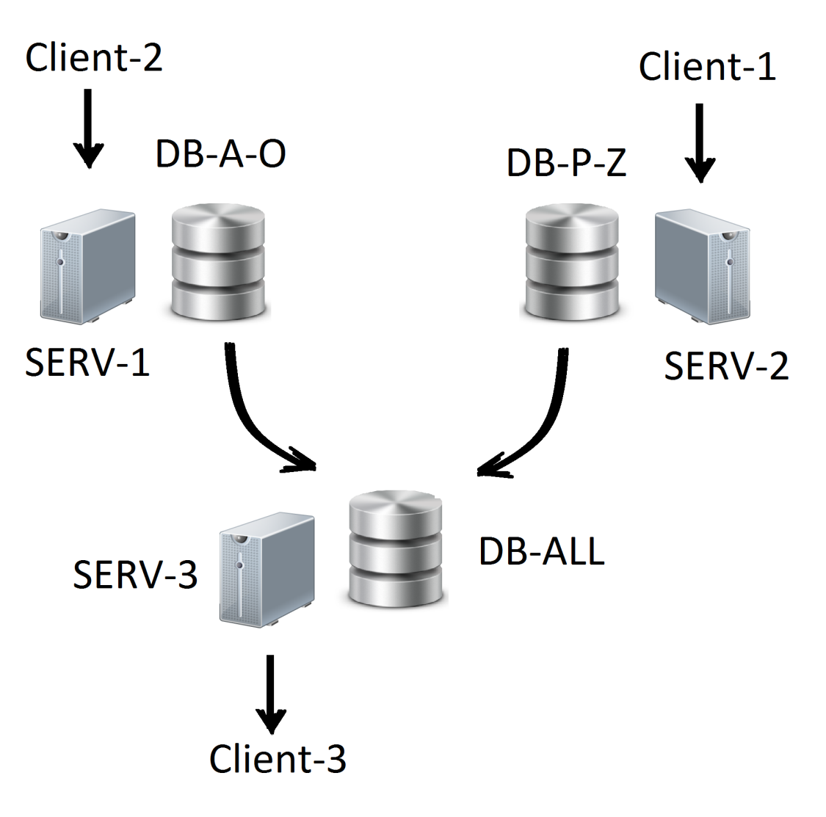
Schemat systemu

Slide 5
Spis literatury
[1] Górski J., Inżynieria oprogramowania w projekcie informatycznym, Mikom, Warszawa, 2000.
[2] Beynon-Davies P., Systemy baz danych, WNT, Warszawa, 2000.
[3] Eric Jendrock, Ian Evans, Devika Gollapudi, Java EE 6. Przewodnik, wyd. Helion, 2012

Slide 6
Dziękujemy za uwagę.

